Slide 1
L’apparition de l’homme
Les débuts de l’humanité

Slide 2
Où?

Slide 3
… et ensuite

Slide 4
Quand ?
Une vidéo :
Sur les traces de la préhistoire (C’est pas sorcier)

Slide 5
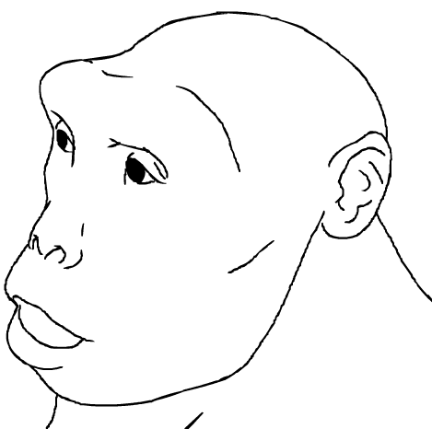
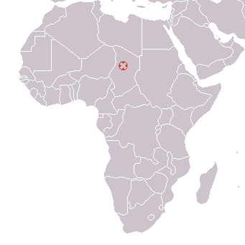
Toumaï : Un des premiers hominidés
Toumaï mesurait environ un mètre et pesait près de 35 kg. Il serait un mâle.

Slide 6
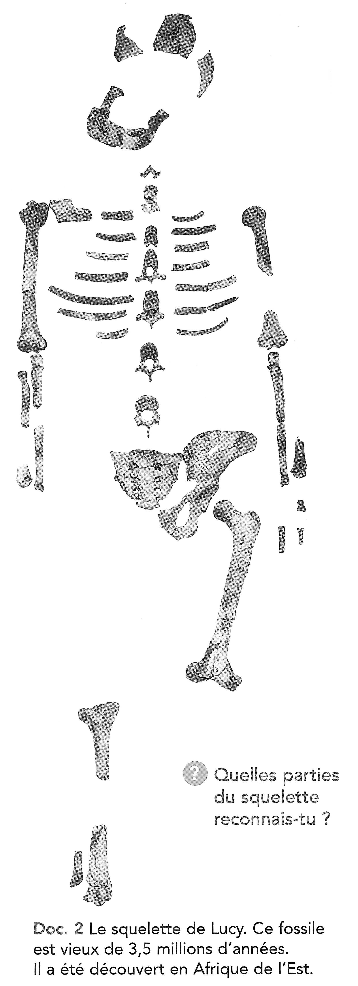
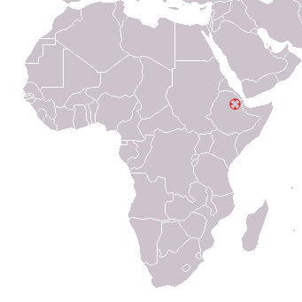
Lucie : Parmi les premiers hommes
Lucy a été découverte le 30 novembre 1974 à Hadar sur les bords de la rivière Awash. Elle a été surnommée ainsi par ses inventeurs car ces derniers écoutaient la chanson des Beatles Lucy in the Sky with Diamonds le soir sous la tente, en répertoriant les ossements, qu'ils avaient découverts.

Slide 7
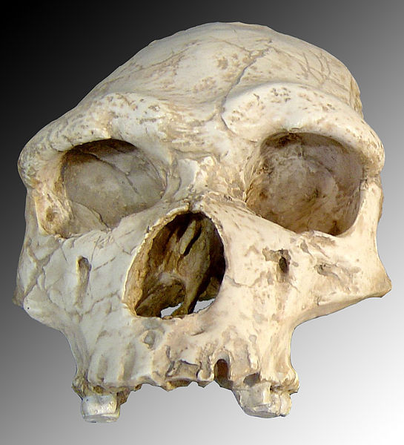
… et ensuite
Un crâne d’Homo erectus
L'homme de Tautavel, un Homo erectus ou un Homo heidelbergensis ?

Slide 8
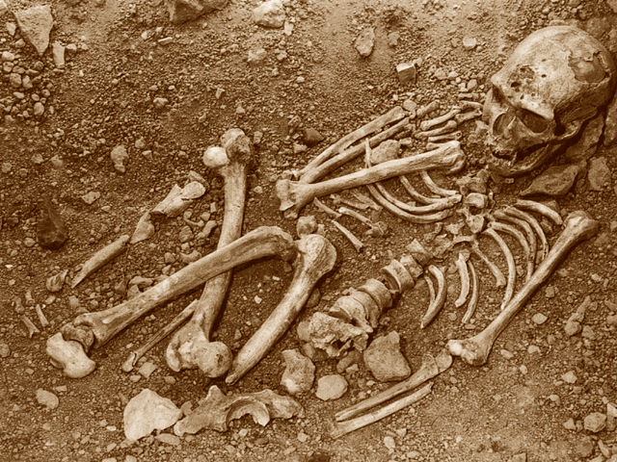
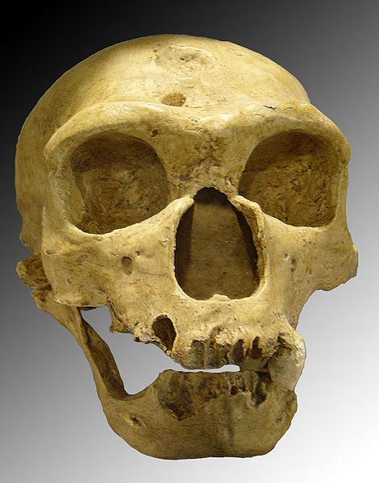
Néandertal

Slide 9
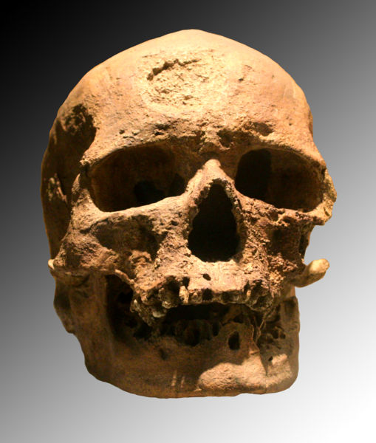
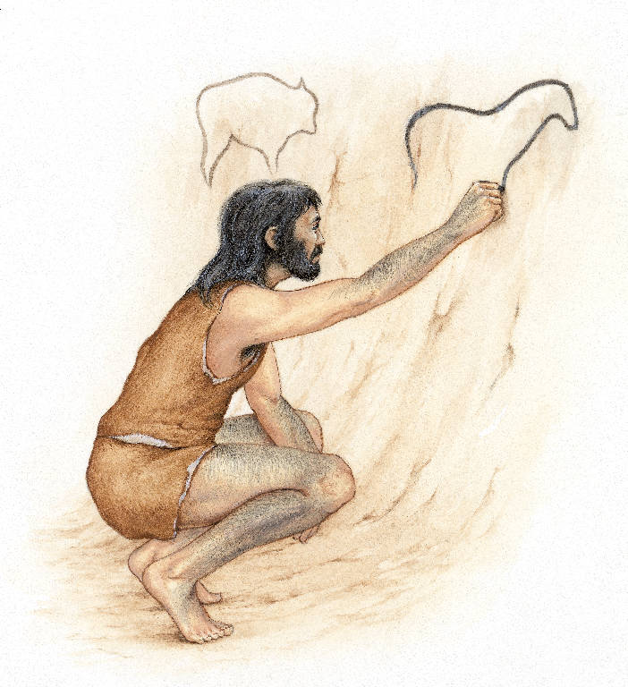
… et enfin : Homo sapiens
« L'homme de Cro-Magnon » est un représentant des premiers Homo sapiens en Europe (-35 000 ans)

Slide 10
Une possible évolution

